Slide 1
杭州市市场监督管理局
2019年呢大衣质量比对结果发布
杭州市质量技术监督检测院
2019年12月

Slide 2
目 录
CATALOG
1
样品分布
3
消费指南
2
4
总体情况
比对结果

Slide 3
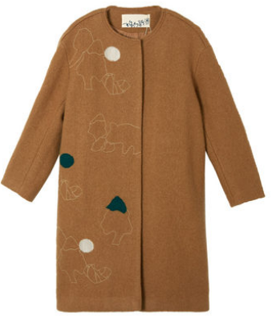
通过本次比对试验，综合来看，不论是杭产品还是非杭产品，体现安全性的可分解致癌芳香胺染料、pH值和甲醛含量均满足标准要求。
比对总体情况
杭产呢大衣在用料上与国内知名品牌处于同一水平，耐汗渍色牢度具有一定比较优势。
√添加内容
√添加内容
√添加内容
√添加内容
PART 01

Slide 4
比对样品分布
01
杭州：58批次
02
浙江省其他区域：7次
03
上海：6批次
04
广东：2批次
05
山东、天津：各1批次

Slide 5
比对结果
安全性指标稳定可靠：
所有比对产品的pH值、可分解致癌芳香胺染料、甲醛含量均符合标准要求
pH值就是面料的酸碱度，正常情况下人体皮肤表面呈微酸性以保证常驻菌的平衡，防止致病菌的侵入。面料上的酸碱度超标，可能破坏皮肤的平衡和抵抗能力，对皮肤产生刺激作用。
呢大衣中甲醛可能来源于粘衬、印花助剂等，甲醛会刺激人的眼睛，皮肤和粘膜，高浓度的甲醛对神经系统、免疫系统、肝脏等都有毒害作用。可能破坏皮肤的平衡和抵抗能力，对皮肤产生刺激作用。
3 杭产呢大衣耐汗渍色牢度具有一定比较优势
可分解致癌芳香胺染料是一种有毒有害染料，目前在呢大衣产品中已经很少检出。

Slide 6
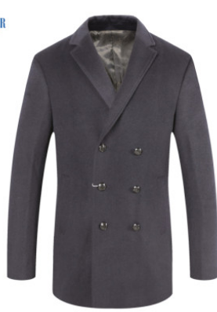
比对结果
（一）杭州产和非杭产呢大衣使用的羊毛细度接近，杭产品用料达到国内知名品牌相同水平
（二）杭州产呢大衣色牢度质量稳定，耐汗渍色牢度具有一定比较优势

Slide 7
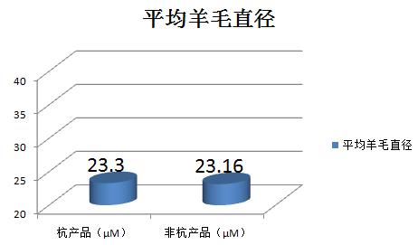
比对结果
1 用料比对结果
一件双面呢大衣，有的售价几千、有的几百，这其中除了品牌效应和做工不同所对应的人工费不同之外，面料本身品质的差异是一个重要因素。呢大衣中一般含有或高比例或低比例的羊毛，羊毛纤维的细度是确定羊毛品质和使用价值的重要指标，细度越小羊毛纤维的品质越高，所纺纱线的品质也越高，所生产的织物品质也就越高。
通过羊毛细度的测试结果可以看出，虽然每批次的羊毛细度结果有差异，总体来看杭产品和非杭产品的平均结果十分接近。

Slide 8
比对结果
1 用料比对结果
杭产呢大衣的用料品质与非杭产品水平相当。特别是江南布衣JNBY、伊芙丽eifini、菲妮迪FINITY等老牌本土品牌，羊毛细度均在20μM左右，这与VEROMODA、哥弟GIRDEAR、拉夏贝尔La Chapelle等国内一线品牌的用料接近，好于HM等快销品牌和韩都衣舍等电商大牌。

Slide 9
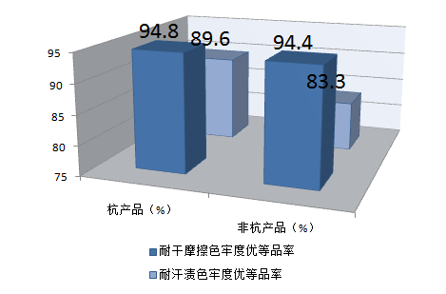
比对结果
2 色牢度比对结果
一件色牢度是指呢大衣颜色在收到摩擦、汗液等作用下颜色变化的程度。色牢度分为5级，其中1级最差，表示颜色脱落严重，3级表示有可接收的颜色变化，4级表示有轻微的颜色变化，5级最好，表示颜色基本没有变化，
本次比对的76批次呢大衣产品耐干摩擦色牢度测试结果良好，所有产品均达到3级的基本要求，杭产品中有55批次达到优等品4级的要求，比例为94.8%，包括杭州联成华卓实业有限公司、杭州意丰歌服饰有限公司等企业的产品。非杭产品中有17批次达到4级，比例为94.4%。耐汗渍色牢度测试结果中达到4级的杭产品有52批次，比例为89.6%，包括浙江印象实业股份有限公司、杭州纳雅服饰有限公司等企业的产品。非杭产品有15批次，占比83.3%。

Slide 10
消费指南
添加标题
一是要观察外观，质量较好地呢大衣一般色泽鲜亮，颜色均匀，毛质细腻，绒面丰满。
二是要关注细节，要看各部位缝线是否顺直、匀称，里料是否服帖，纽扣等附件是否边缘圆顺、无疵点。
如果在电商平台购买大衣时，不要轻信网页上标注的信息，在收到大衣要核查产品标注的成分信息是否与网页宣称一致。
呢大衣在穿着时应注意不要与硬物长期摩擦，如沾染上污渍应及时处理。
在此录入上述图表的综合描述说明，在此录入上述图表的综合描述说明，在此录入上述图表的综合描述说明，在此录入上述图表的综合描述说明，在此录入上述图表的综合描述说明

Slide 11
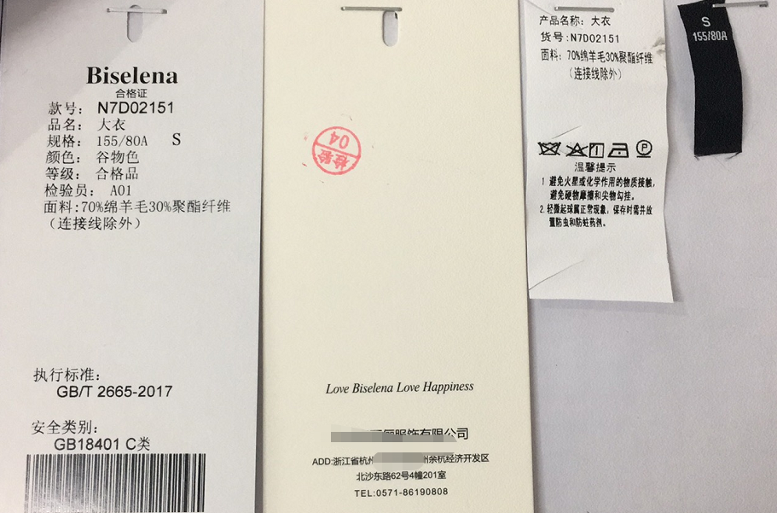
消费指南
产品名称
厂名厂址
成分含量
安全技术类别
洗涤方法
号型规格
执行标准
质量等级
质量检验合格证明

Slide 12
谢谢

